Slide 1
指令系统
指令系统的分类
数据表示
寻址技术
指令格式的优化设计
指令系统的功能设计
综合实例：MIPS指令集

Slide 2
指令系统的分类
6 之 1
本章内容
分类标准
  根据CPU中操作数的存储方法分类（主要分类准则）
  根据指令中显式操作数个数分类
  根据操作数能否放在存储器中分类
分类
  堆栈型指令系统
  累加器型指令系统
  寄存器型指令系统

Slide 3
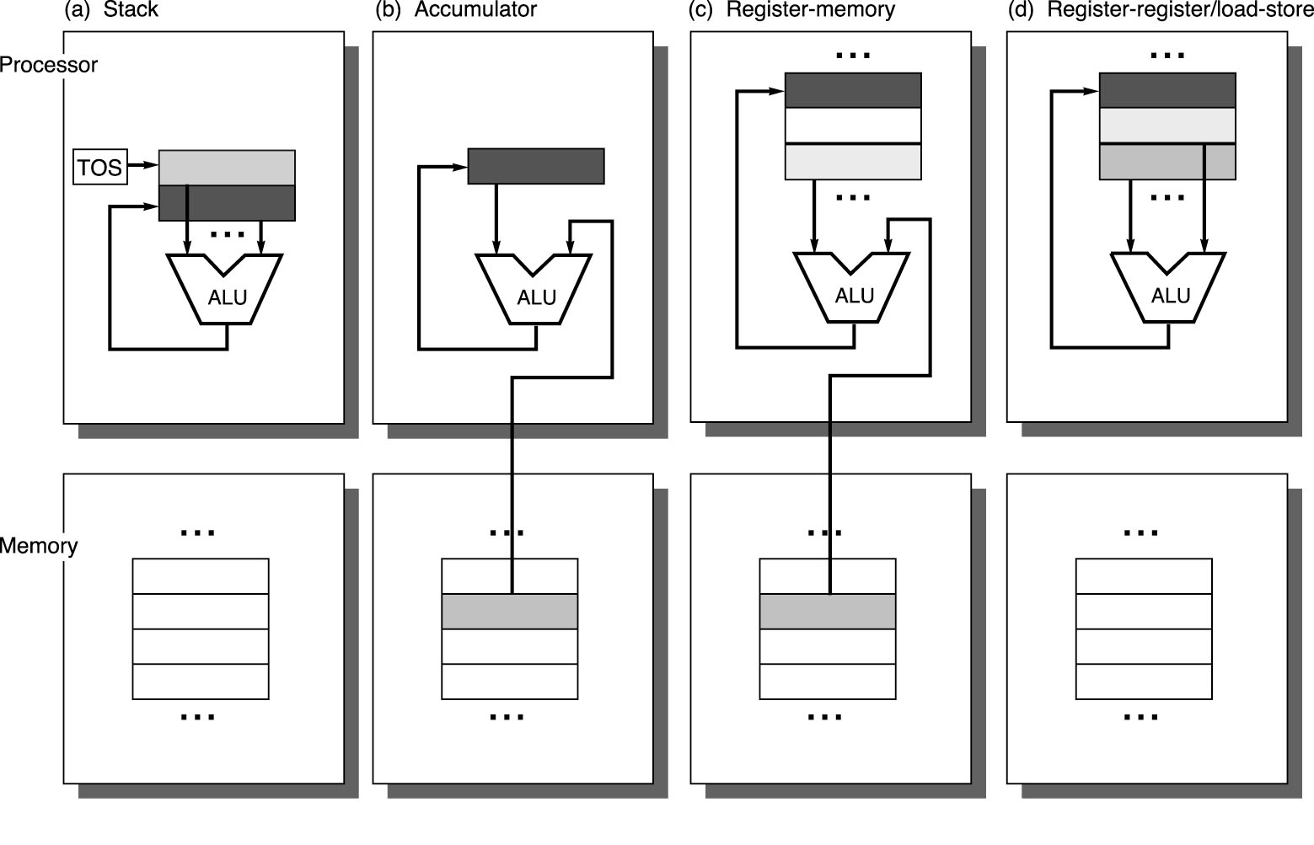
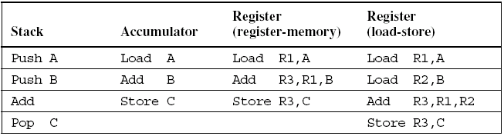
6 之 2
以C=A+B为例说明不同指令系统的特点
灰色块：
操作数
黑色块：
结果
TOS：
栈顶

Slide 4
三种指令系统的特点
6 之 3
本章内容
堆栈型指令系统
优点：指令长度短，代码密度高，占用存储空间小。
缺点：代码效率低，执行效率不高。
累加器型指令系统
优点：指令长度短，代码密度高，代码效率高。
缺点：执行效率不高。
寄存器型指令系统
优点：指令简单，执行效率高，对编译程序支持好。
缺点：指令长度长。
现在通用寄存器型已成为主流结构

Slide 5
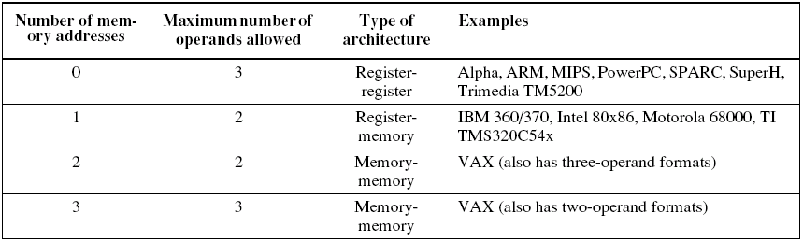
通用寄存器型指令系统的分类
6 之 4
本章内容
根据分类标准2、3可以分为：

Slide 6
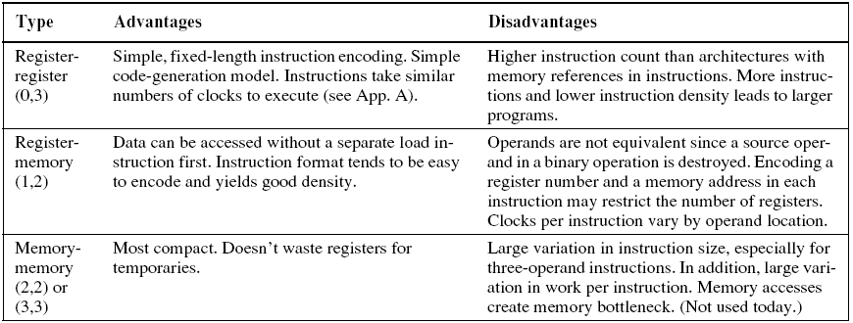
不同通用寄存器型指令系统的特点
6 之 5
本章内容

Slide 7
指令系统的选择
6 之 6
本章内容
针对应用需求，对指令中各属性分布进行分析，根据指令执行效率确定指令集风格
根据各种指令的各属性分布确定寄存器数及操作数个数
必须考虑对OS和编译程序的支持

Slide 8
数据表示
本章内容
基本概念
基本数据表示
高级数据表示
数据表示设计

Slide 9
基本概念
3 之 1
本章内容>>数据表示
数据类型
计算机系统中可以使用和处理的各种数据的类型，主要有：整数、布尔数、字符、文件、图、表、树、阵列、队列、链表、栈、向量、串等。
数据表示
能由硬件直接识别和引用（即有相应运算指令和有硬件支持）的数据类型，例如：定点数据表示、逻辑数据表示、浮点数据表示等。
数据结构
由软件实现的带有结构的数据元素的集合，例如：串、队列、栈、向量、阵列、链表、树、图等。

Slide 10
三者之间的关系
3 之 2
本章内容>>数据表示
数据表示和数据结构都是数据类型的子集；
数据表示是数据类型中最常用、也是相对较简单，用硬件实现相对比较容易的；
数据结构由软件进行实现，转换成数据表示。
确定哪些数据类型用数据表示实现，是软件与硬件的取舍问题。

Slide 11
结 论
3 之 3
本章内容>>数据表示
数据类型是指令系统的核心内容，系统结构设计者在设计时应首先确定：
哪些数据类型全部用硬件实现，即数据表示；哪些数据类型用软件实现，即数据结构；哪些数据类型可由硬件给予适应的支持，即由软件和硬件共同来实现，并确定软件和硬件的适当比例关系。

Slide 12
基本数据表示
2 之 1
本章内容>>数据表示
内容
定点数、浮点数、十进制数、逻辑数、字符等。
目的
支持数据结构，提高系统效率和性能/价格。
设计
根据应用需求，设计各种参数、指标。
举例
浮点数数据表示的设计。

Slide 13
浮点数数据表示设计
2 之 2
本章内容>>数据表示
浮点数格式
浮点数尾数基值选择
浮点数尾数下溢处理
浮点数格式设计

Slide 14
浮点数格式
本章内容>>数据表示 >>浮点数数据表示
两个符号：
m_{f} :尾数符号
e_{f} :阶码符号
两个数值：
m :尾数的值
e :阶码的值
1位
1位
q位
p位
m_{f}
e_{f}
e
m
两个基：
r_{m} :尾数的基
r_{e} :阶码的基
两个字长：
p :尾数的长度
q :阶码的长度

Slide 15
浮点数尾数基值
的选择
本章内容>>数据表示 >>浮点数数据表示
表数范围
随r_{m}加大，范围加大。
表数个数
随r_{m}加大，个数增多。
表数精度
随r_{m}加大，精度变低。
运算精度损失
随r_{m}加大，损失变小。
运算速度
随r_{m}加大，速度变快。
r_{m}的选择应根据应用需要来综合平衡：
巨/大/中型机r_{m}宜取大
尾数字长较长可以弥补精度的损失。
小/微型机r_{m}宜取小
提高的精度可以弥补尾数字长较短的不足。

Slide 16
浮点数尾数下溢
的处理
本章内容>>数据表示 >>浮点数数据表示
问题
在浮点数操作（相加、相乘、右移等）过程中产生的下溢会造成精度的损失。
解决
设计下溢处理方法，有多种方法，不同的方法有不同的优点和缺点，其出发点和应用场合也不一样，应根据需要进行选择。
截断法
舍入法
恒置“1”法
查表舍入法

Slide 17
浮点数格式设计
2 之 1
本章内容>>数据表示 >>浮点数数据表示
尾数
码制可以采用原码或补码，数制可以采用整数或小数，基可以采用二进制、四进制、八进制、十进制或十六进制。多数机器采用原码、小数表示，尾数的基r_{m}=2。
阶码
码制可以采用移码或补码，数制采用整数，基r_{e}=2。一般机器都采用移码、整数表示。

Slide 18
浮点数格式设计
2 之 2
本章内容>>数据表示 >>浮点数数据表示
设计重点
在表数范围和表数精度给定的情况下，如何确定最短的尾数字长p和阶码字长q。
研究对象
  阶码长度q
影响表数范围。
  尾数长度p
影响表数精度。
  尾数基值r_{m}
  影响表数范围、精度及数在数轴上分布离散程度。

Slide 19
高级数据表示
2 之 1
本章内容>>数据表示
内容
堆栈、向量、数组（队列）、记录、自定义数据表示等。
目的
支持数据结构，提高系统效率和性能/价格。
举例
自定义数据表示。

Slide 20
自定义数据表示
2 之 2
本章内容>>数据表示
存在问题
解决方法
  带标志符的数据表示法
  数据描述符表示法

Slide 21
存在问题
本章内容>>数据表示 >>自定义数据表示
在高级语言与机器语言之间存在着很大的语义差距（例如：运算符和数据类型之间的关系），增加了编译程序的负担，能否在设计机器语言时，缩短与高级语言之间的差距？

Slide 22
带标志符的数据
表示法
4 之 1
本章内容>>数据表示 >>自定义数据表示
思想
每个数据的格式为：
例子
  在B5000大型机中，每个数据有一位标志符
  在B6500/B7500大型机中，每个数据有三位标志
  在R-2巨型机中采用10位标志符
标志符由编译器或其它系统软件建立，对一般高级语言程序员和计算机用户透明。
标志符
数值
2位
2位
1位
4位
1位
功能
陷井
封写
类型
校验
数值
10位标志符

Slide 23
带标志符的数据
表示法
4 之 2
本章内容>>数据表示 >>自定义数据表示
优点
  简化指令系统和程序设计
  简化编译程序
  便于硬件实现一致性校验
  能由硬件自动完成数据类型的变换
  为软件调试和应用软件开发提供支持
  支持了数据库系统的实现与数据类型无关的要求
缺点
  数据和指令的长度可能不一致
  指令执行速度降低，程序设计时间、编译时间和调试时间缩短
  硬件复杂度增加。

Slide 24
存储空间分析
4 之 3
本章内容>>数据表示 >>自定义数据表示
问题
存储空间将会增加。
解决
合理地设计和使用会不增反降。
原因
  数据字增加，指令字缩小
  编译程序缩短，目的程序缩短
采用标志符
的指令字长
指令字长缩短
指令
标志符长度
不采
用标
志符
的指
令和
数据
字长
数据字长加长
数据
采用标志符的数据长度

Slide 25
存储空间分析
4 之 4
本章内容>>数据表示 >>自定义数据表示
例：假设X处理机的数据不带标志符，其指令字长和数据字长均为32位；Y处理机的数据带标志符，数据字长增加至35位，其中3位是标志符，其指令字长由32位减少至30位。并假设一条指令平均访问两个操作数，每个操作数平均被访问R次。分别计算一个有I条指令的程序在这两种不同类型的处理机中所占用的存储空间。
答: 程序在X中的存储空间：
程序在Y中的存储空间：
二者的比值为：
分析:当R＞3时有 B_{Y}/B_{X} < 1。在实际应用中经常是R＞10。

Slide 26
数据描述符表示法
5 之 1
本章内容>>数据表示 >>自定义数据表示
思想
对于许多连续存放的同属性数据，例如：向量、矩阵、多维数组等，可以采用一个数据描述符作用于这样的一组数据，而没有必要让每个数据都带标志符。
例子
以Burroughs公司生产的B-6700机中采用的数据描述符表示方法进行介绍。

Slide 27
B-6700中的格式
5 之 2
本章内容>>数据表示 >>自定义数据表示
数据描述符格式
数据格式
101
标志位
数据块长度
数据块起始地址
000
数值

Slide 28
取操作数的过程
5 之 3
本章内容>>数据表示 >>自定义数据表示
操作码
x
y
指令
主存储器
101
寄存器
描述符
（数据）
…
101
地址形成逻辑
000
（数据）
…
101
000
描述符
…
101

Slide 29
描述二维阵列
（按行存储）
5 之 4
本章内容>>数据表示 >>自定义数据表示
OPC
X
Y
……
……
101
标志
3
000
a₂₁
000
a₂₂
101
标志
4
000
a₂₃
101
标志
4
000
a₂₄
101
标志
4
……
……
000
a₃₁
000
a₁₁
000
a₃₂
000
a₁₂
000
a₃₃
000
a₁₃
000
a₃₄
000
a₁₄
……

Slide 30
特 点
5 之 5
本章内容>>数据表示 >>自定义数据表示
优点
  整块数据可一次性操作
  简化编译中的代码生成
比较
标志符是和每个数据相连，合存于一个存储单元中，描述单个数据的类型特征；描述符是和数据分开存放的，专门用来描述一组数据。

Slide 31
数据表示设计
本章内容>>数据表示
确定哪些数据类型用数据表示来实现的原则主要有：
原则一
原则二

Slide 32
设计原则一
本章内容>>数据表示>>数据表示设计
是否提高系统的效率，即：是否减少了实现时间和所需的存储空间。
实现时间的衡量
  主存和处理机间所需传送的消息量有否减少
  高速运算部件是否节省了时间
  是否节省了大量的辅助操作（由硬件完成）
  是否节省了编译所需要的时间
例子
向量数据表示的引入（例如：两个200×200的定点数矩阵相加）。

Slide 33
设计原则二
本章内容>>数据表示 >>数据表示设计
通用性和利用率是否高。
堆栈机
尽管堆栈操作速度很快，但矩阵运算效率却降低了。
阵列机
还需要解决通用性问题、如何高效地实现不同的数据结构、如何确定阵列型数据表示的规模等。
树型结构机器
堆栈、向量、链表等结构的实现低效。

Slide 34
寻址技术
本章内容
概念
寻址技术就是寻找操作数及其他信息的地址的技术，它是软件和硬件的一个主要分界面。
对象
寄存器、主存储器、堆栈和输入输出设备。
内容
方法
分析各种寻址技术的优缺点，如何选择和确定寻址技术。
编址方式
寻址方式
定位方式

Slide 35
编址方式
本章内容>>寻址技术
编址单位
零地址空间个数
I/O设备的编址技术
并行存储器的编址技术

Slide 36
编址单位
本章内容>>寻址技术>>编址方式
字编址
字节编址
位编址

Slide 37
字编址
本章内容>>寻址技术>>编址方式>>编址单位
方法
每个编址单位与设备的访问单位相一致。即，每个编址单位所包含的信息量（例：二进制位数）与访问一次设备（指读或写）所获得的信息量是相同的。
优点
实现很简单，地址信息、存储器容量等没有任何浪费。
缺点
没有对非数值计算的应用（要求按字节编址，因为它的基本寻址单位是字节）提供支持。

Slide 38
字节编址
本章内容>>寻址技术>>编址方式>>编址单位
方法
每个编址单位是字节。
优点
编址单位与信息的基本单位（一个字节）相一致。
缺点
地址空间的浪费。
问题
因为每个编址单位所包含的信息量（一个字节）与访问一次设备所获得的信息量（通常是一个字：字节的4倍以上）不相同，从而就产生了数据如何在存储器里存放的问题。
解决
有三种：（1、2、3）

Slide 39
从任意位置开始存储
本章内容>>寻址技术>>编址方式>>编址单位>>字节编址
主存空间
缺点
  增加读取时间（可能需要两个存储周期）
  存储器的读写控制比较复杂
字节
半字
双-
字
单字
半-
字
单字
字节
单-
字
存储字长：64位（8字节）
优点
不浪费存储器资源。

Slide 40
从存储字起始位置
开始存储
本章内容>>寻址技术>>编址方式>>编址单位>>字节编址
主存空间
优点
  读取都可以在一个存储周期内完成
  存储器的读写控制比较简单
字节 | 浪费
半字 |  | 浪费
单字 |  |  |  | 浪费
双字
存储字长：64位（8字节）
缺点
浪费存储器资源。

Slide 41
从地址整数倍位置
开始存储
本章内容>>寻址技术>>编址方式>>编址单位>>字节编址
地址
主存空间
性能是前两种方法的折中
…xx00
字节 | 浪费
双字
单字 |  |  |  | 浪费
双字
字节 |  | 浪费 |  | 单字
双字
字节 |  | 浪费 | 半字
…xx08
…xx10
…xx18
…xx20
…xx28
…xx30
存储字长：64位（8字节）

Slide 42
位编址
本章内容>>寻址技术>>编址方式>>编址单位
方法
每个编址单位是位。
特点
同字节编址，只不过地址信息的浪费更大。
早期的计算机大多采用字编址，目前使用最普遍的是字节编址，而位编址是一种很有应用前景的编址方式。

Slide 43
几种编址设备的性能比较
本章内容>>寻址技术>>编址方式
存储设备 | 容量 | 工作速度 | 寻址种类 | 编址方式
通用寄存器 | 小 | 很快 | 单一直接寻址 | 单字或双字
主存储器 | 大 | 较慢 | 多种寻址方式 | 字、字节或位
输入输出设备 | 较小 | 很慢 | 单一直接寻址 | 多种编址
堆栈 | 较小 | 较慢 | 隐含寻址 | 不编址
零地址空间个数
三个零地址空间
两个零地址空间
一个零地址空间
没有零地址空间

Slide 44
三个零地址空间
本章内容>>寻址技术>>编址方式>>零地址空间个数
通用寄存器、主存储器和输入输出设备均独立编址。
优点：能够满足不同存储设备的需要
缺点：指令系统中通常要有三类操作指令，例如：三类的数据传送指令、运算指令、移位指令等
  RISC计算机：为简化指令系统，一般规定所有的运算、移位和测试等操作只能在通用寄存器中进行，只有访问操作在三类存储设备中都能进行
  CISC计算机：通常所有操作都能在三类存储设备上进行

Slide 45
两个零地址空间
本章内容>>寻址技术>>编址方式>>零地址空间个数
通用寄存器单独编址，主存储器与输入输出设备统一编址。
优点：能够简化指令系统，因为无需另外设置I/O指令
缺点：指令执行过程复杂，执行时间要加长；因为所有访问主存储器的操作都需判断是否访问I/O设备
  RISC计算机：尤为不利，因为具体操作都需涉及Load/Store指令。
  CISC计算机：对于I/O设备许多复杂的运算指令根本用不上

Slide 46
一个/没有零地址空间
本章内容>>寻址技术>>编址方式>>零地址空间个数
一个零地址空间
所有存储设备统一编址，最低端是通用寄存器，最高端是输入输出设备，中间为主存储器。
此类计算机中通常有一个存储容量比较大的高速存储器，有多个进程或线程存放在高速存储器中，并且可以通过硬件进行进程或线程的切换。
没有零地址空间（隐含编址方式）
所有存储设备都无需编址，例如：堆栈、Cache等。

Slide 47
I/O设备的编址技术
2 之 1
本章内容>>寻址技术>>编址方式
一台设备一个地址
  对I/O设备本身进行编址，没有对寄存器进行编址。
  通过指令中的操作码来识别该I/O设备上的有关寄存器：通常要设置对数据寄存器进行读写的指令和设置对控制寄存器或状态寄存器进行操作的指令等。
  应用：早期广泛应用，现在许多微型、小型机普遍使用。
  优点：I/O设备的地址很规整，地址码的长度很短
  缺点：指令系统比较复杂

Slide 48
I/O设备的编址技术
2 之 2
本章内容>>寻址技术>>编址方式
一台设备两个地址
  一个地址是数据寄存器，另一个是状态或控制寄存器。
  应用：适用于大多数I/O设备，因为绝大多数I/O设备的接口上只有这两个要编址的寄存器。
  特点：虽然设备地址扩大了一倍，但是用于I/O的指令系统简单了。
一台设备多个地址
  根据I/O设备的不同需要为它分配不同数据的地址。
  应用：适用于主存与I/O设备合用一个零地址空间的计算机系统中。

Slide 49
并行存储器的
编址技术
本章内容>>寻址技术>>编址方式
高位交叉编址
  目的：用来扩大存储器容量。
  优点：模块化结构好，用户可以很方便地扩充自己的主存储器。
  缺点：控制部件的数量增加了。
低位交叉编址
  目的：提高存储器速度，存储器容量也相应增加了。
  在一个存储周期内，n个存储体必须分时启动，采用流水线工作
  缺点：存在访问冲突问题

Slide 50
高位交叉编址
本章内容>>寻址技术>>编址方式>>并行存储器的编址技术
MBR
MBR
MBR
0..00..0
存储体0
0..10..0
存储体1
F..F0..0
存储体
n-1
…
0..0F..F
0..1F..F
F..FF..F
MAR
MAR
MAR
…
译码器
MBR
数据寄存器
MAR
地址寄存器
高位 地址寄存器（低位）

Slide 51
低位交叉编址
本章内容>>寻址技术>>编址方式>>并行存储器的编址技术
MBR
MBR
MBR
0..00..0
存储体0
0..00..1
存储体1
0..0F..F
存储体
n-1
…
F..F0..0
F..F0..1
F..FF..F
MAR
MAR
MAR
…
MBR
数据寄存器
MAR
地址寄存器
译码器
地址寄存器（高位） （低位）

Slide 52
寻址方式
本章内容>>寻址技术
常用寻址方式
寻址方式选择
寻址方式参数大小选择

Slide 53
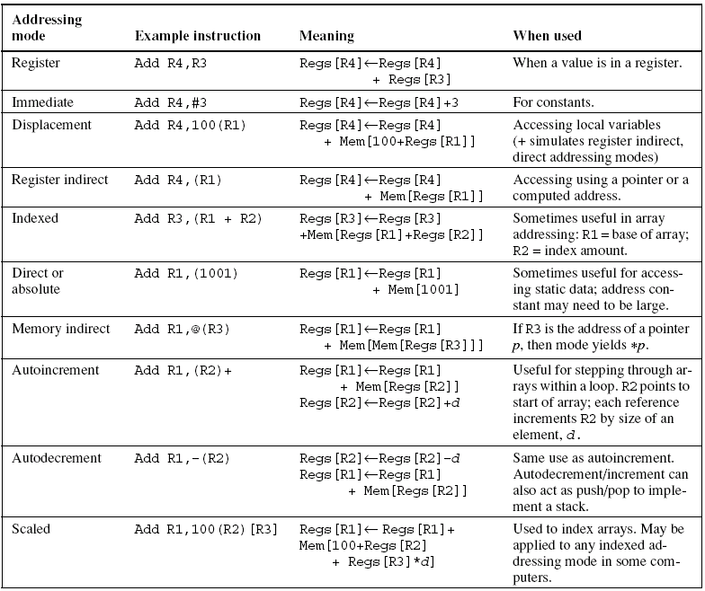
常用寻址方式的含义和使用

Slide 54
寻址方式选择
2 之 1
本章内容>>寻址技术>>寻址方式
问题
采用多种寻址方式可以显著减少程序的指令条数，但会增加计算机的实现复杂度以及指令的CPI 。
选择方法
使用频度分析法根据指令系统风格和各种寻址方式的使用频率，选择高频率的寻址方式。
例子
在VAX指令集机器上运行gcc、Spice和Tex基准程序，各种寻址方式的分布见图。

Slide 55
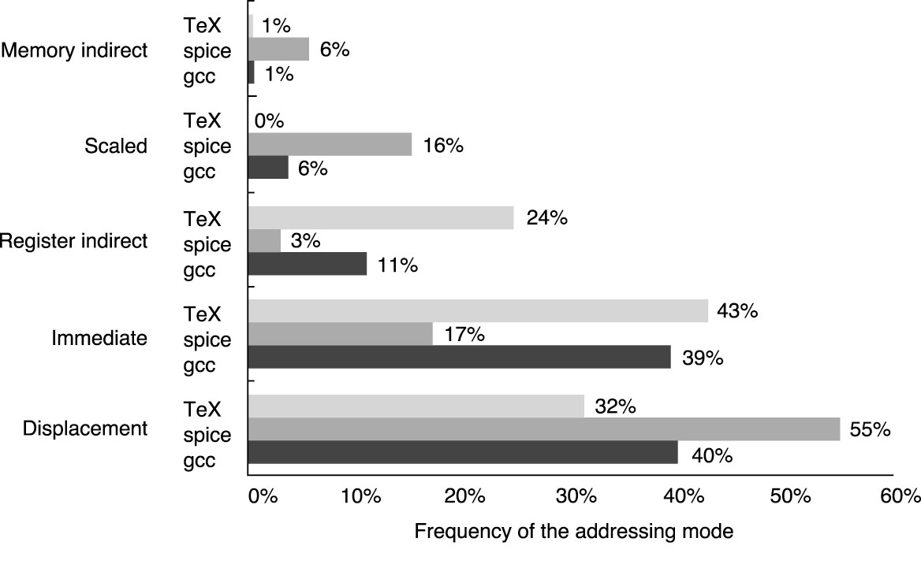
2 之 2
结论：偏移寻址和立即数使用频率很高，必须支持这两种方式；对其他寻址方式，则应根据软、硬取舍原则进行选择。

Slide 56
寻址方式参数
大小选择
本章内容>>寻址技术>>寻址方式
选择方法
根据频度分析法进行分析和选择。
例子
  偏移寻址参数大小选择
  立即数参数大小选择

Slide 57
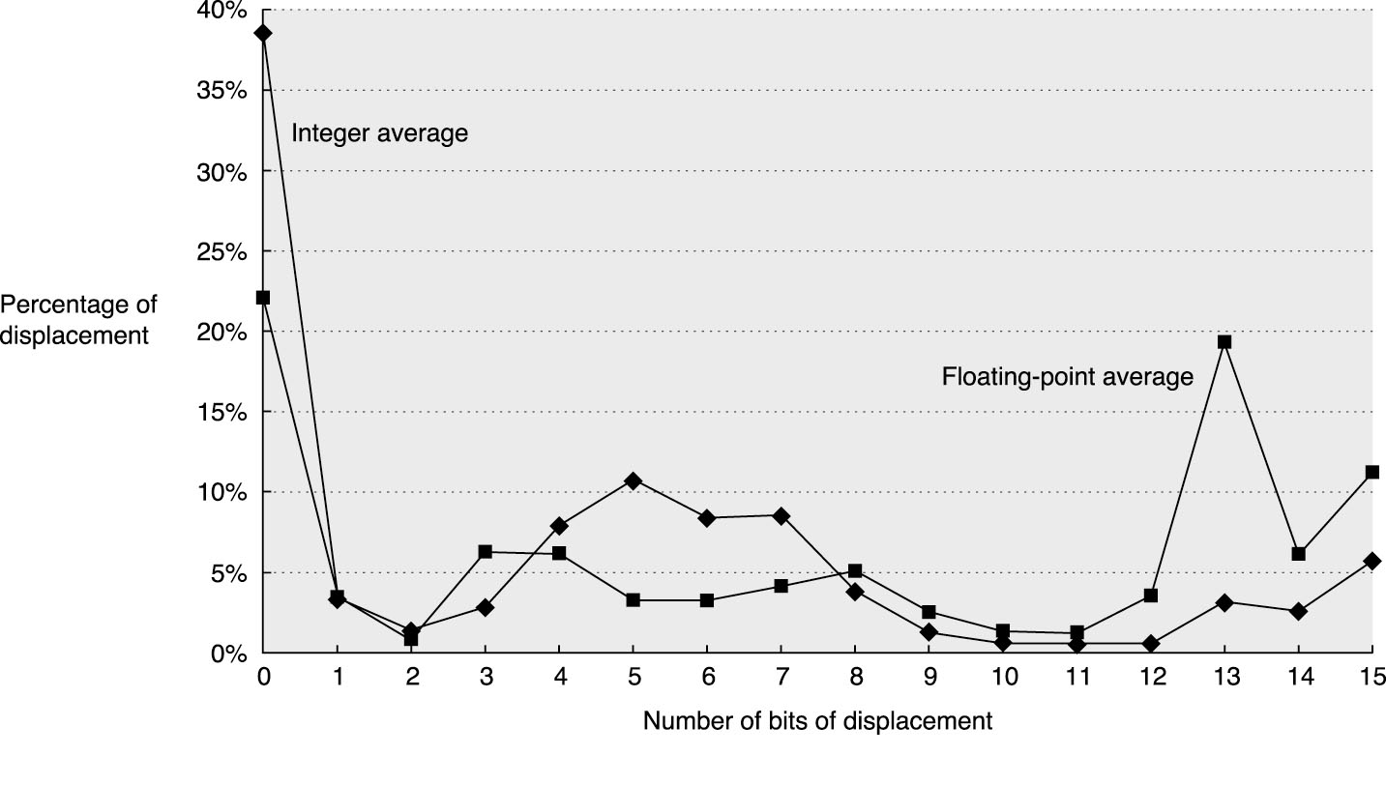
在Alpha体系结构计算机上使用SPEC CPU2000测试所得结果
问题：
偏移的范围如何确定，因为其大小直接影响指令的长度。
结论：
偏移寻址方式中的地址长度至少为12～16bit（75%～99%）。

Slide 58
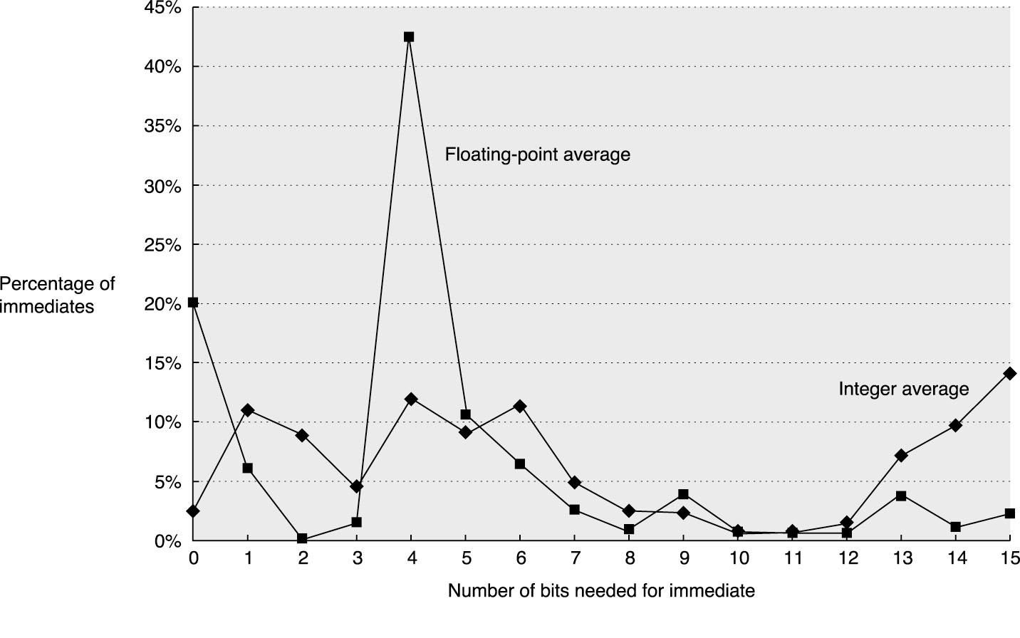
在Alpha体系结构计算机上使用SPEC CPU2000测试所得结果
问题：
立即数的取值范围如何确定，因为其大小直接影响指令的长度。
结论：
立即数寻址模式中的立即数字段长度至少为8～16bit（50%～80%）。

Slide 59
定位方式
本章内容>>寻址技术
直接定位方式
在程序装入主存储器之前，程序中的指令和数据的主存物理地址就已经确定了的称为直接定位方式。
静态定位方式
在程序装入主存储器的过程中随即进行地址变换，确定指令和数据的主存物理地址的称为静态定位方式。
动态定位方式
在程序执行过程中，当访问到相应的指令或数据时才进行地址变换，确定指令和数据的主存物理地址的称为动态定位方式。

Slide 60
指令格式的优化设计
本章内容
指令的组成
操作码的优化设计
地址码的优化设计
指令字格式的优化设计

Slide 61
指令的组成
本章内容>>指令格式的优化设计
指令一般由两部分组成：操作码和地址码。
操作码
由两部分组成：
  指令的操作种类
  所用操作数的类型
地址码
由三部分组成：
  操作数地址
  地址的附加信息
  寻址方式
指令格式优化设计的目标
节省程序的存储空间
指令格式要尽量规整，以减少硬件译码的复杂度

Slide 62
操作码的优化设计
本章内容>>指令格式的优化设计
评价方法
固定长度操作码
Huffman编码
扩展编码法

Slide 63
评价方法
2 之 1
本章内容>>指令格式的优化设计>>操作码的优化设计
编码的平均码长l
其中：
p_{i}: 表示第i种操作码在程序中出现的概率；
l_{i} : 表示第i种操作码的编码长度；
n: 操作码的总数。
编码的信息冗余量R
其中：
H:为信息熵（理论上的最短平均码长）。

Slide 64
例 子
2 之 2
本章内容>>指令格式的优化设计>>操作码的优化设计
为增加可比性，对下面介绍的编码方法采用同一例子：假设一台模型计算机，共有7种不同的指令，已知各种指令在程序中出现的概率如下表。
指令
I₁
I₂
I₃
I₄
I₅
I₆
I₇
概率
0.45
0.30
0.15
0.05
0.03
0.01
0.01

Slide 65
固定长度操作码
本章内容>>指令格式的优化设计>>操作码的优化设计
思想
所有指令的操作码长度都是相同的。如果需要编码的指令有n条，则固定长度操作码的位数至少需要 ⎡log₂^{n} ⎤ 位。目前许多的RISC采用该思想。
例子
H=1.95；l=3；R=35%
特点
优点：非常规整，硬件译码也很简单。
缺点：浪费严重。

Slide 66
Huffman编码
4 之 1
本章内容>>指令格式的优化设计>>操作码的优化设计
思想
概率高的用短位数表示，概率低的用长位数表示。
算法
利用Huffman树实现。
特点
是最优化的编码方式（平均码长最短，信息的冗余量最小），但操作码很不规整。

Slide 67
Huffman编码算法
4 之 2
本章内容>>指令格式的优化设计>>操作码的优化设计
把所有指令按照使用概率自左向右排列好。
选取两个概率最小的结点合并成一个概率值是二者之和的新结点，并把这个新结点与其它还没有合并的结点一起形成新结点集合。
在新结点集合中选取两个概率最小的结点进行合并，如此继续进行下去，直至全部结点合并完毕。
最后得到的根结点的概率值为1。
每个结点都有两个分支，分别用 “0” 和“1”表示。
从根结点开始，沿尖头所指方向，到达属于该指令的概率结点，把沿线所经过的代码组合起来得到这条指令的操作码编码。

Slide 68
Huffman编码举例
4 之 3
本章内容>>指令格式的优化设计>>操作码的优化设计
0.45
0.30
0.15
0.05
0.03
0.01
0.01
0
1
0.02
0
1
0.05
0
1
0.10
0
1
0.25
0
1
0.55
0
1
1.00

Slide 69
Huffman编码举例
4 之 4
本章内容>>指令格式的优化设计>>操作码的优化设计
指令序号
概率
Huffman编码法
操作码长度
I₁
0.45
0
1位
I₂
0.30
10
2位
I₃
0.15
110
3位
I₄
0.05
1110
4位
I₅
0.03
11110
5位
I₆
0.01
111110
6位
I₇
0.01
111111
6位
H=1.95；l=1.97；R≈1%

Slide 70
扩展编码法
5 之 1
本章内容>>指令格式的优化设计>>操作码的优化设计
思想
是固定长度操作码和Huffman编码法相结合形成的。即：先根据指令使用频率的宏观分布，将指令分成有限几类；然后根据Huffman编码原理，对使用频率高的指令类采用短位数，使用频率低的指令类采用长位数；同一类指令内采用固定长度操作码。
问题
有多种扩展编码，等长扩展（例如：4-8-12、3-6-9等）？不等长扩展（例如：4-6-10等）？
解决
取决于具体指令的使用频度的分布。

Slide 71
扩展编码法举例
5 之 2
本章内容>>指令格式的优化设计>>操作码的优化设计
序号
概率
1-2-3-5扩展编码
2-4等长扩展编码
I₁
0.45
0
00
I₂
0.30
10
01
I₃
0.15
110
10
I₄
0.05
11100
1100
I₅
0.03
11101
1101
I₆
0.01
11110
1110
I₇
0.01
11111
1111
平均码长
2.0
2.2
信息冗余量
2.5%
11.4%

Slide 72
等长(4-8-12)15/15/15
扩展编码法
5 之 3
本章内容>>指令格式的优化设计>>操作码的优化设计
操作码编码
说明
0000
0001
……
1110
4位长度的操作码
共15种
1111 0000
1111 0001
……
1111 1110
8位长度的操作码
共15种
1111 1111 0000
1111 1111 0001
……
1111 1111 1110
12位长度的操作码
共15种

Slide 73
等长(4-8-12)8/64/512
扩展编码法
5 之 4
本章内容>>指令格式的优化设计>>操作码的优化设计
操作码编码
说明
0000
0001
……
0111
4位长度的操作码
共8种
1000 0000
1000 0001
……
1111 0111
8位长度的操作码
共64种
1000 1000 0000
1000 1000 0001
……
1111 1111 0111
12位长度的操作码
共512种

Slide 74
不等长(4-6-10)
扩展编码法
5 之 5
本章内容>>指令格式的优化设计>>操作码的优化设计
编码方法 | 各种不同长度操作码的指令种类 |  |  | 总的 指令种类
 | 4位操作码 | 6位操作码 | 10位操作码
15/3/16 | 15 | 3 | 16 | 34
8/31/16 | 8 | 31 | 16 | 55
8/30/32 | 8 | 30 | 32 | 70
8/16/256 | 8 | 16 | 256 | 280
4/32/256 | 4 | 32 | 256 | 292

Slide 75
地址码的优化设计
本章内容>>指令格式的优化设计
地址个数的选择
优化单个地址码

Slide 76
地址个数的选择
本章内容>>指令格式的优化设计>>地址码的优化设计
地址数目 | 指令 条数 | 程序 存储量 | 程序执 行速度 | 适用场合
三地址 | 少 | 最大 | 一般 | 向量、矩阵运算为主
二地址 | 一般 | 很大 | 很低 | 一般不宜采用
一地址 | 较多 | 较大 | 较快 | 连续运算，硬件结构简单
零地址 | 最多 | 最小 | 最低 | 嵌套、递归、变量较多
二地址R型 | 一般 | 最小 | 最快 | 多累加器、数据传送较多
采用各种不同地址数指令编写的程序的特点和适用范围

Slide 77
优化单个地址码
3 之 1
本章内容>>指令格式的优化设计>>地址码的优化设计
目的
要用一个较短的地址码表示一个较大的逻辑地址空间，同时还要有较灵活有效的寻址方式。
常用方法
  用间址寻址方式缩短地址码长度
    在主存储器的低端（地址码长度可以很短）开辟出一个专门用来存放地址的区域，用于间址寻址
    例：在一个按字节编址、存储字长度为64bit的主存储器最低端的1KB之内有一个用来存放地址码的区域，可以实现在指令中只要用7bit就能访问一个64bit长的逻辑地址。

Slide 78
优化单个地址码
3 之 2
本章内容>>指令格式的优化设计>>地址码的优化设计
目的
要用一个较短的地址码表示一个较大的逻辑地址空间，同时还要有较灵活有效的寻址方式。
常用方法
  用变址寻址方式缩短地址码长度
    基地址+地址偏移量
    由于程序的局限性，地址偏移量可以比较短；地址比较长的基地址（例如：64bit）通常放在变址寄存器中，在指令的地址码中只需给出比较短的地址偏移量，通常只需十多位或二十位左右即可

Slide 79
优化单个地址码
3 之 3
本章内容>>指令格式的优化设计>>地址码的优化设计
目的
要用一个较短的地址码表示一个较大的逻辑地址空间，同时还要有较灵活有效的寻址方式。
常用方法
  用寄存器间接地址方式缩短地址码长度（是最有效的方法）
    寄存器中存放的是操作数地址
    例：有8个用于间接寻址的寄存器，每个寄存器的长度为64bit，这样用一个3bit的地址码就能访问一个64bit的逻辑地址

Slide 80
指令字格式的
优化设计
4 之 1
本章内容>>指令格式的优化设计
问题
操作码和地址码的优化，会造成指令字的不定长，无法同时满足速度快和空间省。
解决
合理结合，形成定长或多种长度的指令字，例如：长操作码配短地址码等。
编码格式
变长编码格式、定长编码格式、混合型编码格式

Slide 81
变长编码格式
4 之 2
本章内容>>指令格式的优化设计
变长编码格式
  当指令集的寻址方式和操作种类很多时，这种编码格式是最好的。
  用最少的二进制位来表示目标代码。
  可能会使各条指令的字长和执行时间相差很大。
  VAX和80x86采用了这种编码格式
寻址方式通过设置专门的地址描述符给出，因为指令有多个操作数，无法在操作码中进行编码。

Slide 82
定长编码格式
4 之 3
本章内容>>指令格式的优化设计
定长编码格式
  将操作类型和寻址方式一起编码到操作码中。
  当寻址方式和操作类型非常少时，这种编码格式非常好。
  可以有效地降低译码的复杂度，提高译码的速度。
  大部分RISC的指令集（如Alpha、MIPS、SPARC等）均采用这种编码格式。

Slide 83
混合型编码格式
4 之 4
本章内容>>指令格式的优化设计
混合型编码格式
  提供若干种固定的指令字长。
  以期达到既能够减少目标代码长度又能降低译码复杂度的目标。
  例如：IBM 360/370

Slide 84
指令系统的功能设计
本章内容
指令系统设计的基本原则
基本指令系统
指令系统优化设计
  复杂指令系统计算机（CISC）
  精简指令系统计算机（RISC）

Slide 85
指令系统设计的基本原则
3 之 1
本章内容>>指令系统的功能设计
完整性
是指作为通用计算机所应该具备的基本指令种类。
正交性
在指令中各个不同含义的字段，如操作类型、数据类型、寻址方式字段等，在编码时应互不相关、相互独立。
高效率
是指指令的执行速度要快，使用频度要高。例如：在RISC体系结构中，大多数指令都能在一个节拍内完成，而且只设置那些使用频度高的指令。
兼容性
是计算机系统的生命力之所在。

Slide 86
指令系统设计的基本原则
3 之 2
本章内容>>指令系统的功能设计
规整性
是硬件设计（如：VLSI技术）和软件设计（如：编译程序）的需要。
规整性主要包括：对称性和均匀性。
对于规整性的要求必须有所选择。

Slide 87
指令系统设计的基本原则
3 之 3
本章内容>>指令系统的功能设计>>规整性
对称性
  是指各种与指令系统有关的数据存储设备的使用、操作码的设置等都要对称。
  例1：所有的通用寄存器要同等对待
  例2：如果设置A-B指令，则也应该设置B-A指令
均匀性
  是指对于各种不同的数据类型、字长、操作种类和数据存储设备，指令的设置要同等对待。
  例如：某机器有5种数据表示、4种字长、8种数据存储设备，则在设计加法指令时，指令种类应该是：5×4×8＝160种两地址加法指令（不可能也不太现实）。

Slide 88
基本指令系统
本章内容>>指令系统的功能设计
在设计通用计算机时，指令系统的完整性是必须要考虑的：前4类是基本指令，后4类不同指令集结构的支持大不相同。
操作类型 | 实 例
算术和逻辑运算 | 算术运算和逻辑操作：加，减，乘，除，与，或等
数据传输 | load，store
控制 | 分支，跳转，过程调用和返回，自陷等
系统 | 操作系统调用，虚拟存储器管理等
浮点 | 浮点操作：加，减，乘，除，比较等
十进制 | 十进制加，十进制乘，十进制到字符的转换等
字符串 | 字符串移动，字符串比较，字符串搜索等
图形 | 像素操作，压缩/解压操作等

Slide 89
复杂指令系统计算机（CISC）
本章内容>>指令系统的功能设计
思想
增强原有指令的功能以及设置更为复杂的新指令取代原先由软件子程序完成的功能，实现软件功能的硬化。
途径
  从面向目标程序的优化实现来改进指令系统
  从面向高级语言的优化实现来改进指令系统
  从面向操作系统的优化实现来改进指令系统
特点
指令集极其复杂，硬件难以实现。最具代表性的指令集：x86指令集。

Slide 90
从面向目标程序的优化实现来改进
4 之 1
本章内容>>指令系统的功能设计>>CISC
优化目的
  缩短目标程序的长度，即减少程序的空间开销
  缩短目标程序的执行时间，即减少程序的时间开销
优化思路
对大量已有的目标程序及其执行情况进行统计，按统计出的各种指令和指令串的使用频度来分析改进。

Slide 91
指令的使用频度
4 之 2
本章内容>>指令系统的功能设计>>CISC
指令静态使用频度
是指对多种典型程序源代码中所用的指令和指令串进行统计所得出的百分比（着眼于减少目标程序所占用的存储空间）。
指令动态使用频度
是指对多种典型程序在运行过程中所执行的指令和指令串进行统计所得出的百分比（着眼于减少目标程序的执行时间）。
统计结果表明：指令动态使用频度≈指令静态使用频度

Slide 92
优化方法
4 之 3
本章内容>>指令系统的功能设计>>CISC
对使用频率高的指令，增强其功能、加快其执行速度并缩短字长；
对使用频率高的指令串，增设新指令来替代它；
对使用频率低的指令，取消或合并，但要考虑到指令系统的兼容性问题。
增强运算型指令的功能
增强数据传送指令的功能
增强程序控制指令的功能

Slide 93
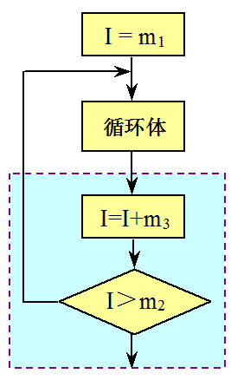
例 子
4 之 4
本章内容>>指令系统的功能设计>>CISC
例如：循环在程序中占有相当大的 比例，所以在指令上提供专门的支持。
循环控制部分通常用3条指令完成
  一条加法指令
  一条比较指令
  一条分支指令
设置循环控制指令，用一条指令完成上述3条指令的功能（例：IBM 370中专门设置了“大于转移”指令）。

Slide 94
从面向高级语言的优化实现来改进
本章内容>>指令系统的功能设计>>CISC
优化目的
尽可能减小高级语言和机器语言之间的语义差距，以利于支持高级语言编译器（缩短编译器的代码长度及编译时间）的构造。
优化方法
  增强对高级语言支持的指令的功能
  高级语言计算机

Slide 95
增强对高级语言支持的指令的功能
2 之 1
本章内容>>指令系统的功能设计>>CISC>>从面向高级语言的优化实现来改进
思想
对源程序中各种高级语言语句的静态/动态使用频度进行统计分析来改进。
例子
  一元赋值语句在高级语言中使用最频繁（FORTRAN中达31%），可优化数据传送指令来支持；
  条件转移（IF）和无条件转移（GOTO）语句所占比例较高（≥20%），可增强转移指令的功能，增加转移指令的种类；
  增强系统结构的规整性，减少系统结构中的各种例外情况，是对编译程序的有力支持。

Slide 96
问题及解决
2 之 2
本章内容>>指令系统的功能设计>>CISC>>从面向高级语言的优化实现来改进
问题
如果计算机系统结构过分优化于一种高级语言的实现，就会显著减低与其语义结构相差较大的其它高级语言的实现效率。
解决
  同时面向各种高级语言的优化实现来改进
  动态自适应指令系统

Slide 97
同时面向各种高级语言的优化实现来改进
本章内容>>指令系统的功能设计>>CISC>>从面向高级语言的优化实现来改进>>问题及解决
可以设法改进指令系统，使它与各种高级语言的语义差距都有共同的缩小。
COBOL
右移
PL/I
Von Neumann
系统结构
APL
BASIC
FORTRAN

Slide 98
动态自适应指令系统
本章内容>>指令系统的功能设计>>CISC>>从面向高级语言的优化实现来改进>>问题及解决
让机器具有分别面向各种高级语言的多种指令系统、多种系统结构，并能动态地切换。
BASIC
虚拟机
FORTRAN
虚拟机
COBOL
虚拟机
面向
BASIC
系统结构
面向
FORTRAN
系统结构
面向
COBOL
系统结构
微程序机器

Slide 99
高级语言计算机
本章内容>>指令系统的功能设计>>CISC>>从面向高级语言的优化实现来改进
思想
让高级语言和机器语言之间无语义差距（增加微程序解释的工作，减少编译器翻译的工作）。
方法
  间接执行高级语言机器
高级语言 = 汇编语言
  直接执行高级语言机器
高级语言 = 机器语言
高级语言程序
汇
编
编
译
直
接
执
行
高
级
语
言
机
器
间接执行高级语言机 器
编
译
面 向
高级语言机 器
传统
机器
解
释
解
释
解
释
解
释
微程序机器级

Slide 100
操作系统与计算机系统结构的关系
2 之 1
本章内容>>指令系统的功能设计>>CISC
指令集对操作系统的支持主要有：
  处理机工作状态和访问方式的切换。
  进程的管理和切换。
  存储管理和信息保护。
  进程的同步与互斥，信号灯的管理等。
支持操作系统的有些指令属于特权指令，一般用户程序是不能使用的。

Slide 101
从面向操作系统的优化实现来改进
2 之 2
本章内容>>指令系统的功能设计>>CISC
优化目的
  减少运行操作系统所需的辅助操作时间；
  节省操作系统所占用的存贮空间。
优化方法
  对操作系统中常用的指令和指令串的使用频率进行统计和分析来改造；
  增设专用于操作系统的新指令；
  将操作系统中由软件子程序实现的某些功能改用硬件或固件实现。

Slide 102
精简指令系统计算机（RISC）
本章内容>>指令系统的功能设计
CISC→RISC
RISC的定义
RISC的思想
RISC的关键技术
RISC的特点

Slide 103
CISC→RISC
本章内容>>指令系统的功能设计>>RISC
RISC思想的提出主要是因为CISC存在这样的一些问题：
指令系统复杂，不利于VLSI的设计，也不利于设计自动化技术的采用；
许多复杂指令的执行速度很低；
编译程序选择目标指令的范围大，很难优化；
20%和80%的规律：80%的指令只在20%的运行时间里用到。

Slide 104
RISC的定义
本章内容>>指令系统的功能设计>>RISC
Carnegie -Mellon大学的定义
IEEE的Michael Slater的定义
至今没有一个确切的定义

Slide 105
Carnegie -Mellon大学的定义
本章内容>>指令系统的功能设计>>RISC>>RISC的定义
RISC应有如下的特点：
大多数指令在单周期内完成；
LOAD/STORE结构；
硬布线控制逻辑；
减少指令和寻址方式的种类；
固定的指令格式；
注重编译优化技术。

Slide 106
IEEE的Michael Slater的定义
本章内容>>指令系统的功能设计>>RISC>>RISC的定义
RISC处理器所设计的指令系统应使流水线处理能高效率执行，并使优化编译器能生成优化代码。
为实现前者应具有：
简单而统一格式的指令译码；
大部分指令可以单周期执行完成；
仅LOAD和STORE指令可以访问存储器；
简单的寻址方式；
采用延迟转移技术；
采用LOAD延迟技术。
为实现后者应具有：
三地址指令格式；
较多的寄存器；
对称的指令格式。

Slide 107
RISC的思想
本章内容>>指令系统的功能设计>>RISC
减少指令总数和简化指令的功能来降低硬件设计的复杂度，提高指令的执行速度。
特点：指令集简单，硬件实现容易
应用：MIPS、SPARC、ARM、Power PC、RISC-V等
减少指令平均执行周期数（CPI）是RISC思想的精华！

Slide 108
RISC的关键技术
本章内容>>指令系统的功能设计>>RISC
硬件为主固件为辅
在CPU中设置数量较大的寄存器组
采用重叠寄存器窗口技术提高使用效率。
指令的执行采用流水
采用延时转移技术和指令取消技术来降低（条件）转移指令对流水的影响。
采用认真设计和优化编译系统设计的技术
例如：指令流调整技术。

Slide 109
重叠寄存器窗口技术
4 之 1
本章内容>>指令系统的功能设计>>RISC>>RISC的关键技术
目标：缩短CALL、RETURN操作时间。
方法：将设置的大量的寄存器，分成多个组和一个全局区；每个组中分高、本、低三个区；相邻组的高、低区重叠；不同的过程使用不同的组和共享全局区，这样可以加速参数与结果的传递。
例子：RISC II中采用的重叠寄存器窗口，见后图。共有138个寄存器，分成17个窗口。
  1个全局窗口：10个寄存器组成，能被所有过程访问；
  8个局部窗口：各10个寄存器，作为8个过程的局部寄存器；
  8个重叠窗口：各有6个寄存器，是相邻两个过程公用的；
  每个过程均可以访问32个寄存器。

Slide 110
4 之 2
过程A
137
调
用
入A
R31A
高
132
···
R26A
131
R25A
RISC II中采用的重叠寄存器窗口
局部A
本
···
过程B
122
R16A
调
用
121
R15A
R31B
高
出A/入B
···
低
···
116
R10A
R26B
115
R25B
局部B
···
本
R16B
过程C
106
R31C
105
R15B
低
高
出B/入C
···
···
100
R10B
R26C
99
R25C
局部C
···
本
90
R16C
89
R15C
低
出C
···
84
R10C
9
R9A
R9B
R9C
全局
···
···
···
0
R0A
R0B
R0C

Slide 111
4 之 3
寄存器窗口技术的效果
程序名称
Quick Sort
Puzzle
Quick sort程序的调用次数多，深度不大，而Puzzle程序正好相反。
VAX-11、 PDP-11、 MC68000为CISC计算机， RISC II为RISC计算机。
调用次数
111K
43K
最大调用深度
10
20
RISC II溢出次数
64
124
RISC II访存次数
4K
8K
VAX-11访存次数
696K
444K
过程调用所需开销的比较
机器类型
执行指
令条数
执行时
间 (μs)
访问内
存次数
VAX-11
5
26
10
PDP-11
19
22
15
MC68000
9
19
12
RISC II
6
2
0.2

Slide 112
重叠寄存器窗口技术
4 之 4
本章内容>>指令系统的功能设计>>RISC>>RISC的关键技术
设计问题
寄存器设置多少个组？每个组多少个寄存器？
解决方法
嵌套调用不超过8层，每层24个寄存器（每个区8个寄存器）可基本满足要求，不满足概率在1%左右（可使用主存缓冲）。

Slide 113
延时转移技术
4 之 1
本章内容>>指令系统的功能设计>>RISC>>RISC的关键技术
问题
（条件）转移指令会引起流水线断流。
1: add r1, r2
2: jmp next2
3: next1: sub r3, r4
……
n: next2: move r4, a
F
E
产生转移地址
F
E
指令作废
F
E
重新取指令
F
E

Slide 114
延时转移技术
4 之 2
本章内容>>指令系统的功能设计>>RISC>>RISC的关键技术
解决
延时转移技术。
指令序列的调整由编译器自动进行
1: jmp next2
2: add r1, r2
3: next1: sub r3, r4
……
n: next2: move r4, a
F
E
产生转移地址
F
E
插入指令
F
E
重新取指令

Slide 115
延时转移技术
4 之 3
本章内容>>指令系统的功能设计>>RISC>>RISC的关键技术
思考：如何使用延时转移技术。
1: move r1,r2
2: cmp r3,r4 ;(r3)与(r4)比较
3: beq next ;如果(r3)=(r4),则转移至next
4: add r4,r5
……
n: next: move r4, a
1: cmp r3,r4 ;(r3)与(r4)比较
2: beq next ;如果(r3)=(r4),则转移至next
3: move r1,r2 ;不能有数据相关，不能改变条件码
4: add r4,r5
……
n: next: move r4, a

Slide 116
延时转移技术
4 之 4
本章内容>>指令系统的功能设计>>RISC>>RISC的关键技术
分析
采用延迟转移技术的两个限制条件：
  被移动指令在移动过程中与所经过的指令之间不能有数据相关；
  被移动指令不破坏条件码，至少不影响后面的指令使用条件码。
如果找不到符合条件的指令，必须在（条件）转移指令后面插入空操作；如果指令的执行过程分为多个流水段，则要插入多条指令。

Slide 117
指令取消技术
3 之 1
本章内容>>指令系统的功能设计>>RISC>>RISC的关键技术
问题
采用指令延时技术，遇到条件转移指令时，调整指令序列非常困难，在许多情况下找不到可以用来调整的指令。
解决
采用指令取消技术（为了提高程序的执行效率，应该尽量少取消指令）。
规则：如果是向后转移（转移目标地址小于当前程序计数器PC的值），则在转移不成功时取消下条指令，否则执行下条指令；如果是向前转移，则正好相反，在转移不成功时执行下条指令，否则取消下条指令。

Slide 118
例1：向后转移
（loop结构）
3 之 2
本章内容>>指令系统的功能设计>>RISC>>RISC的关键技术
调整前 调整后
loop: X X X X X X
Y Y Y loop: Y Y Y
…… ……
Z Z Z Z Z Z
cmp r1, r2, loop cmp r1, r2, loop
W W W X X X
W W W
分析：能够使指令流水线在绝大多数情况下不断流，因为绝大多数情况下，转移是成功的。

Slide 119
例2：向前转移
（if-then-else结构）
3 之 3
本章内容>>指令系统的功能设计>>RISC>>RISC的关键技术
R R R
……
S S S
cmp r1, r2, thru ;若转移，则取消TTT
T T T ;若不转移，则执行TTT
……
U U U
thru: VVV
分析：成功与不成功的概率通常各为50%，采用正常的指令取消技术即可。

Slide 120
指令流调整技术
本章内容>>指令系统的功能设计>>RISC>>RISC的关键技术
目的
通过调整指令序列、变量重新命名等方法消除数据相关，提高流水线执行效率。
例子
调整前 调整后
add r1, r2, r3 add r1, r2, r3
add r3, r4, r5 mul r6, r7, r0
mul r6, r7, r3 add r3, r4, r5
mul r3, r8, r9 mul r0, r8, r9
调整后执行速度快一倍

Slide 121
RISC的特点
本章内容>>指令系统的功能设计>>RISC
优点
  简化指令系统设计，适合VLSI实现
  提高执行速度和效率
  降低设计成本，提高了系统的可靠性
  可以提供直接支持高级语言的能力，简化编译程序的设计
缺点
  加重了汇编语言程序员的负担
  对浮点运算和虚拟存储器的支持不够理想
  相对来说，RISC机器上的编译程序要比CISC机器上的难写。

Slide 122
综合实例
MIPS指令集
本章内容
概述
MIPS的寄存器
MIPS的数据表示
MIPS的寻址方式
MIPS指令格式
MIPS操作

Slide 123
概 述
本章内容>>MIPS指令集
MIPS计算机是一个简单的64bit load-store系统结构的RISC计算机。MIPS强调：
简单的load-store指令集；
设计上重视流水线效率；
使得编译器更容易产生高效的目标代码。
MIPS是一种适合学习和理解的系统结构模型

Slide 124
MIPS的寄存器
本章内容>>MIPS指令集
整数寄存器
MIPS设置了32个64bit的通用寄存器（GPR）用于整数操作，分别命名为：R0、R1、…、R31。其中R0的值永远为0。
浮点寄存器
MIPS设置了32个64bit的浮点数寄存器（FPR）用于浮点数数操作，分别命名为：F0、F1、…、F31。
特殊寄存器
例如：浮点状态寄存器等。

Slide 125
MIPS的数据表示
本章内容>>MIPS指令集
用于整数的数据类型
有：字节（8bit）、半字（16bit）、字（32bit）和双字（64bit）。
用于浮点数的数据类型
有：单精度（32bit），双精度（64bit）。

Slide 126
MIPS的寻址方式
本章内容>>MIPS指令集
数据寻址方式只有两种：立即数和偏移寻址，字段长度都为16bit。
寄存器间接寻址是通过将0放入16bit位移字段中得到的；16bit绝对寻址是通过将寄存器R0作为基址寄存器得到的。

Slide 127
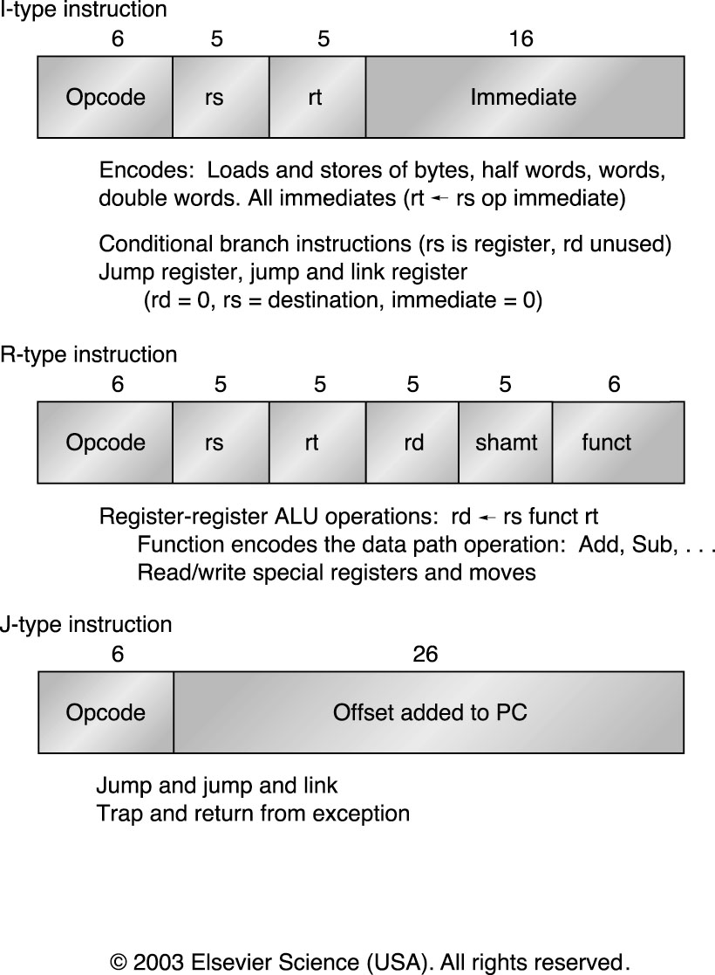
MIPS指令格式
本章内容>>MIPS指令集
所有的指令都是32bit，其中6bit为操作码（包含寻址模式），具体格式见右图。

Slide 128
MIPS操作
本章内容>>MIPS指令集
ALU操作
分支与跳转
load/store操作
浮点数操作

Slide 129
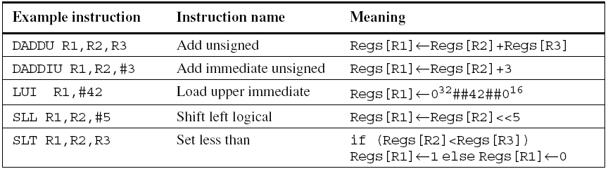
ALU操作举例
上标：表示对字段进行复制。
## ：连接两个字段。
<< ：逻辑左移

Slide 130
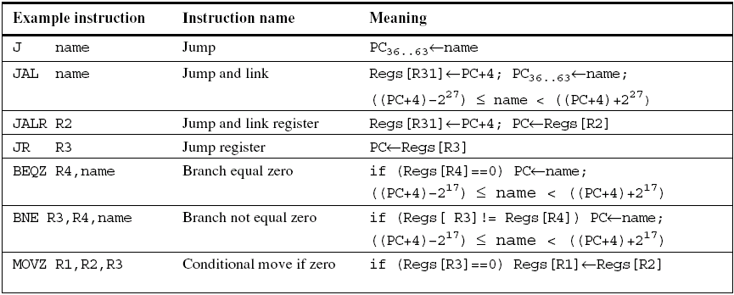
分支与跳转举例
下标：标识字段中特定的位。

Slide 131
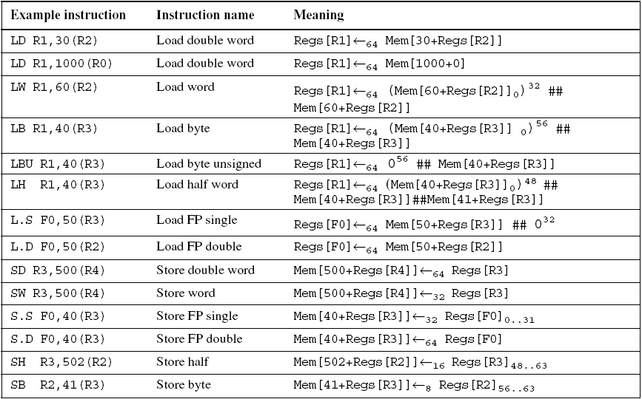
load/store操作举例

Slide 132
浮点数操作
本章内容>>MIPS指令集>>MIPS操作
浮点操作包括加、减、乘、除，后缀S表示单精度浮点数，后缀D表示双精度浮点数，例如：ADD.D、ADD.S、SUB.D、SUB.S、MUL.D、MUL.S、DIV.D、DIV.S等。

